Slide 1
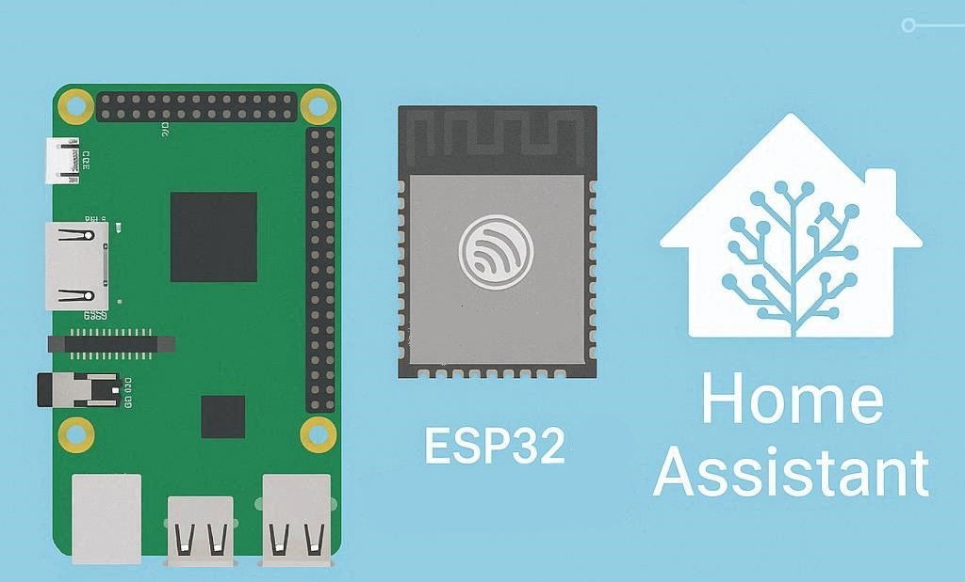

Vegyestüzelésű kazán vízhőfokának és a kazánház hőmérsékletének mérése.
ESP32 + Home Assistant + MQTT Integráció
KÉSZÍTETTE: Barna Szilveszter, Bernáth Dávid és Kovács Kornél

Slide 2
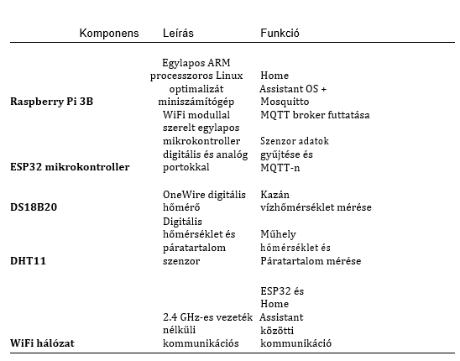
Szükséges szoftver és hardver komponensek
Home Assistant OS: Otthonautomatizálási operációs rendszer
Mosquitto broker: MQTT szerver (add-on formájában)
Arduino IDE: ESP32 programozási környezet
PubSubClient: MQTT kliens könyvtár

Slide 3
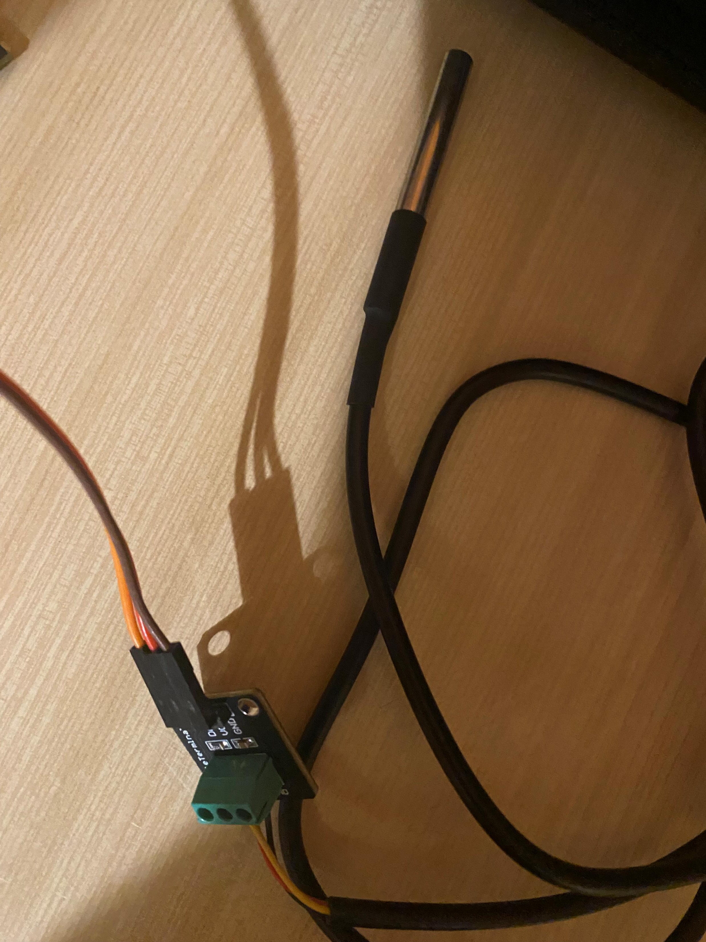
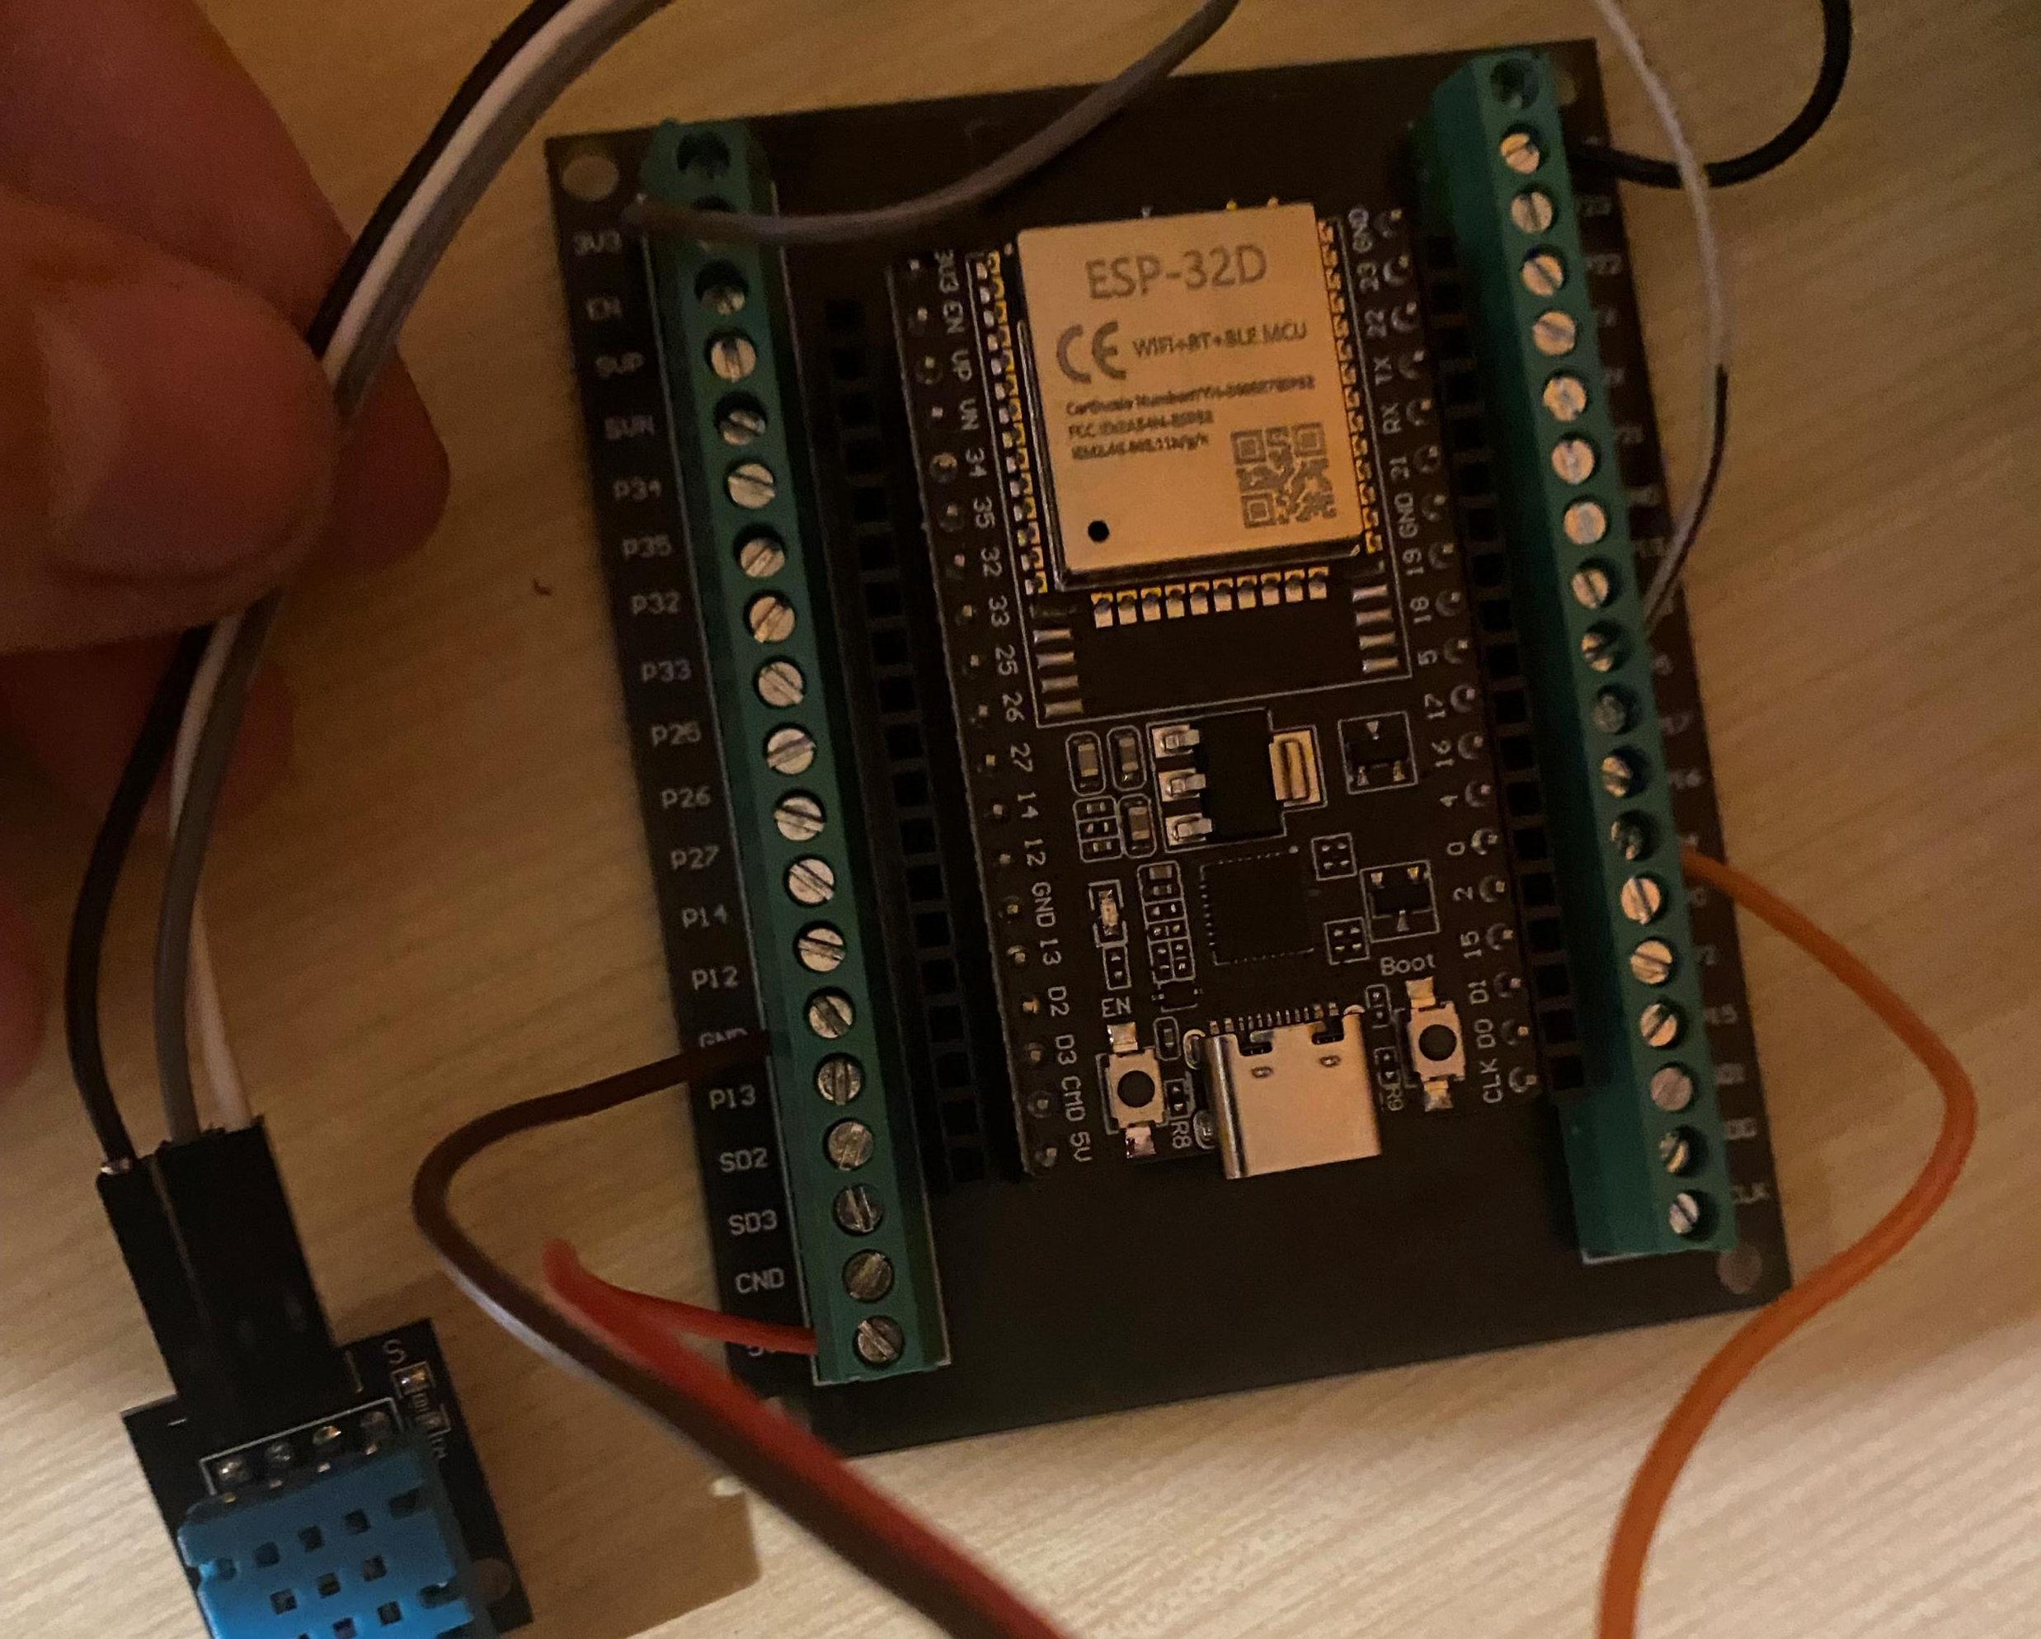
EESP-32D bekötése

Slide 4
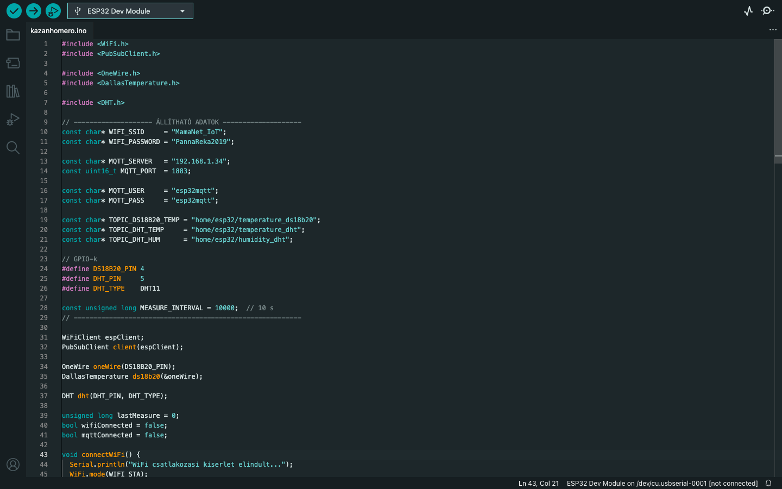
Arduino IDE EESP32 kód part 1

Slide 5
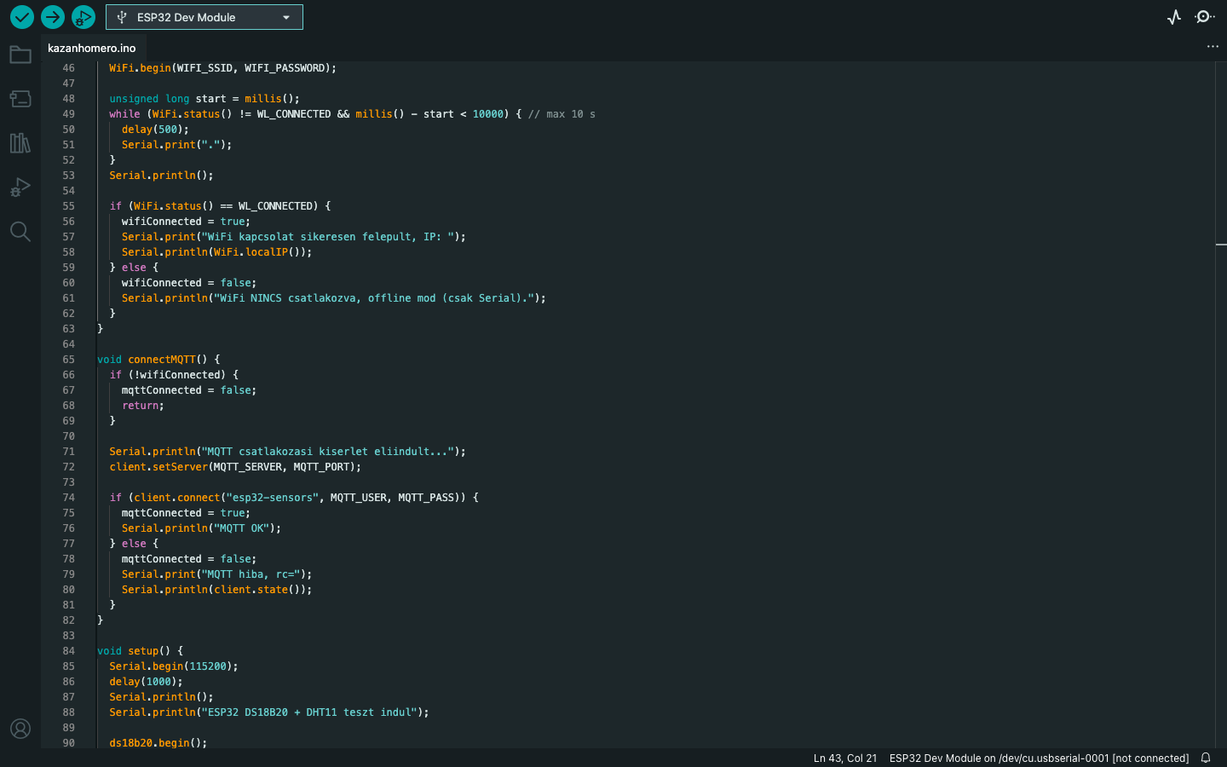
Arduino IDE EESP32 kód part 2

Slide 6
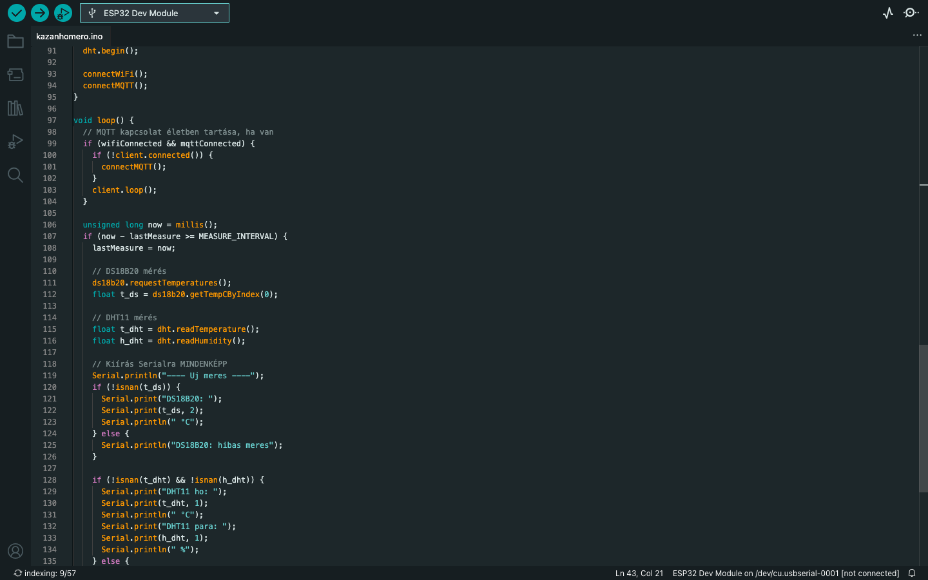
Arduino IDE EESP32 kód part 3

Slide 7
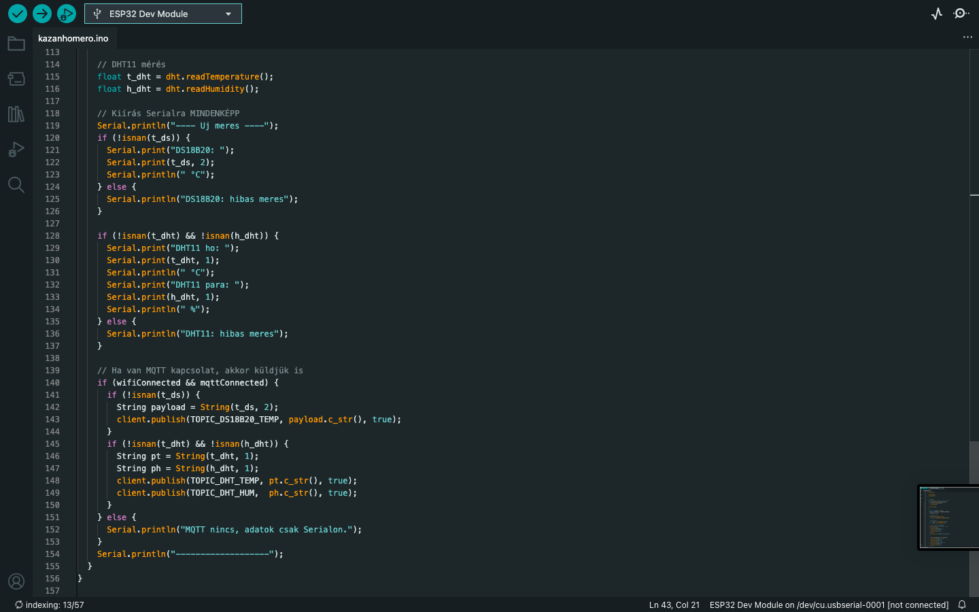
Arduino IDE EESP32 kód part 4

Slide 8
Mosquitto Add-on Telepítése:
1. Nyissuk meg a Home Assistant webes felületét
2. Menjünk a Beállítások > Kiegészítők > Kiegészítő bolt menübe
3. Keresük ezt: mosquitto
4. Válasszuk ki ezt: Mosquitto broker (az első)
5. Kattintsunk az Telepítés gombra
6. Várjuk meg, hogy befejeződik
7. Kapcsoljuk be: kattintsunk az Indítás gombra
8. Pipáljuk be az Indítás rendszerrel opciót
MQTT Felhasználó Létrehozása:
1. Home Assistant: Beállítások > Személyek > Felhasználók
2. Kattintsunk az Felhasználó hozzáadása gombra
3. Kitöltés:
• Név: MQTT ESP32 (tetszőleges)
• Felhasználónév: esp32mqtt
• Jelszó: esp32mqtt (vagy másik)
• Bejelentkezhet: (pipa)
• Admin: (nincs pipa)
4. Kattintsunk a Létrehozás gombra

Slide 9
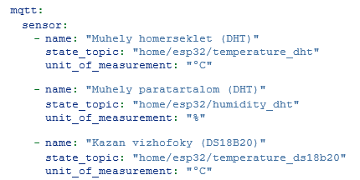
Szenzorok felvétele:
1. Beállítások > Kiegészítők > Kiegészítő bolt
2. Keressük meg ezt: file editor
3. Telepítés és indítás
4. Ha sikeresen települt a bal oldali menüben megjelenik a File editor ikon
configuration.yaml Szerkesztése
1. A File editorban nyissuk meg ezt: configuration.yaml
2. Menjünk a fájl végére
3. Adjuk hozzá az alábbiakat (vigyázzunk az indentálásra!)
4. Kód beírása
5. Beállítások > Rendszer > Újraindítás
MQTT Integráció Hozzáadása:
1. Beállítások > Eszközök és szolgáltatások
2. Jobb alsó sarokban: + Integráció hozzáadása gomb
3. Keressük meg ezt: MQTT
4. A varázsló automatikusan kitölti:
• Broker: core-mosquitto
• Port: 1883
5. Kattintsunk a Küldés gombra
6. Befejezés

Slide 10
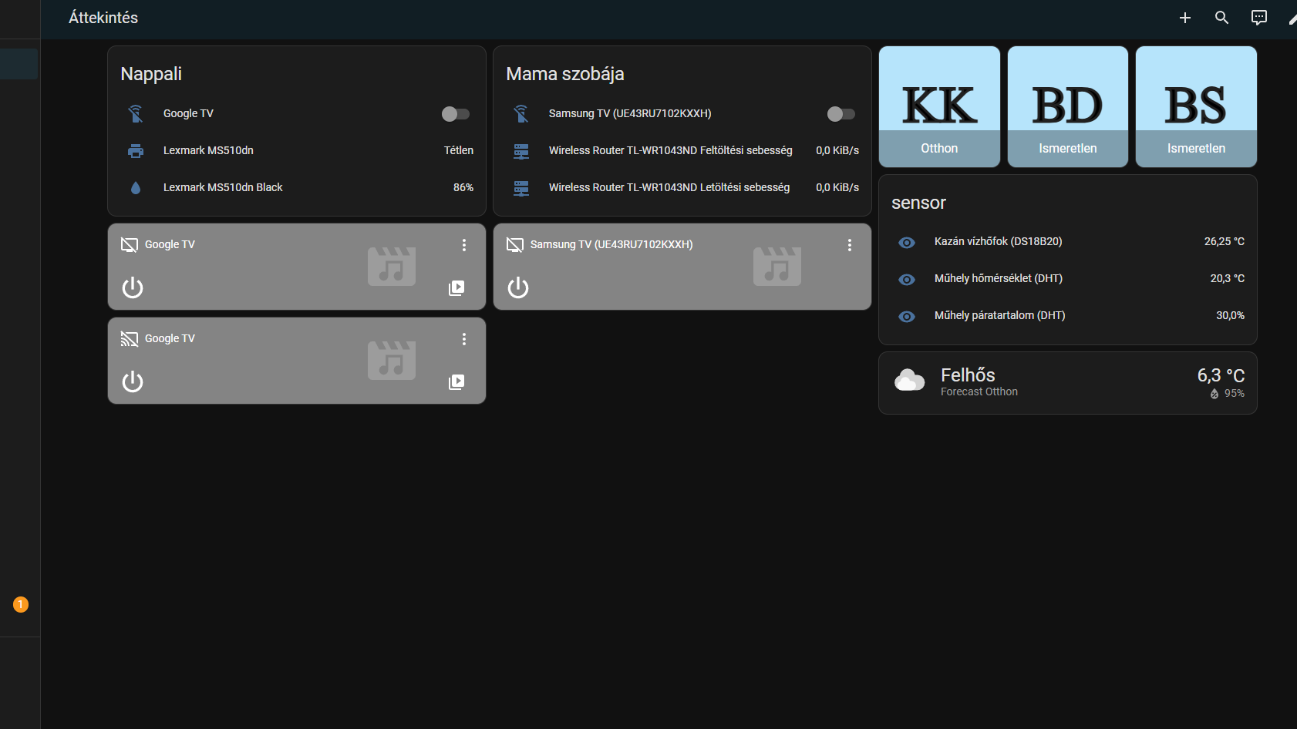
Home Assistant konfiguráció

